Slide 1
Составила И.Н.Сысоева педагог-психологш
МБОУ «Лицей№7» г.Новочеркасск
Родителям будущих первоклассников

Slide 2
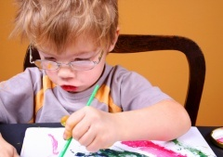
Психологическая готовность к школе
Я хочу!
Я могу!
Я умею!

Slide 3
Показатели психологической готовности ребенка к школе:
Социально - коммуникативный
Мотивационно - потребностный
Произвольная регуляция
собственной деятельности
Интеллектуальный
Речевой

Slide 4
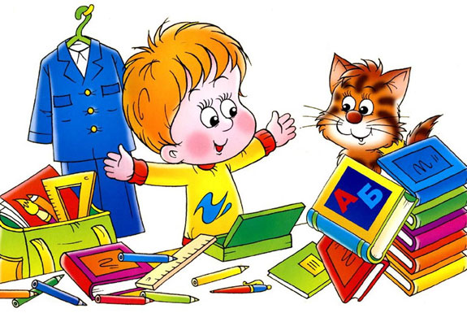
Социально-коммуникативный
Хочу учиться,
чтобы быть как …
Научусь писать,чтобы…
Буду читать …

Slide 5
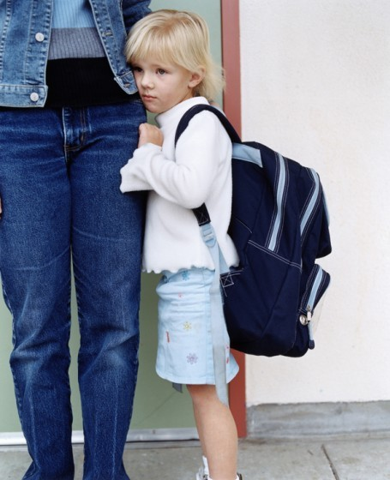
Я хочу, но…. боюсь!

Slide 6
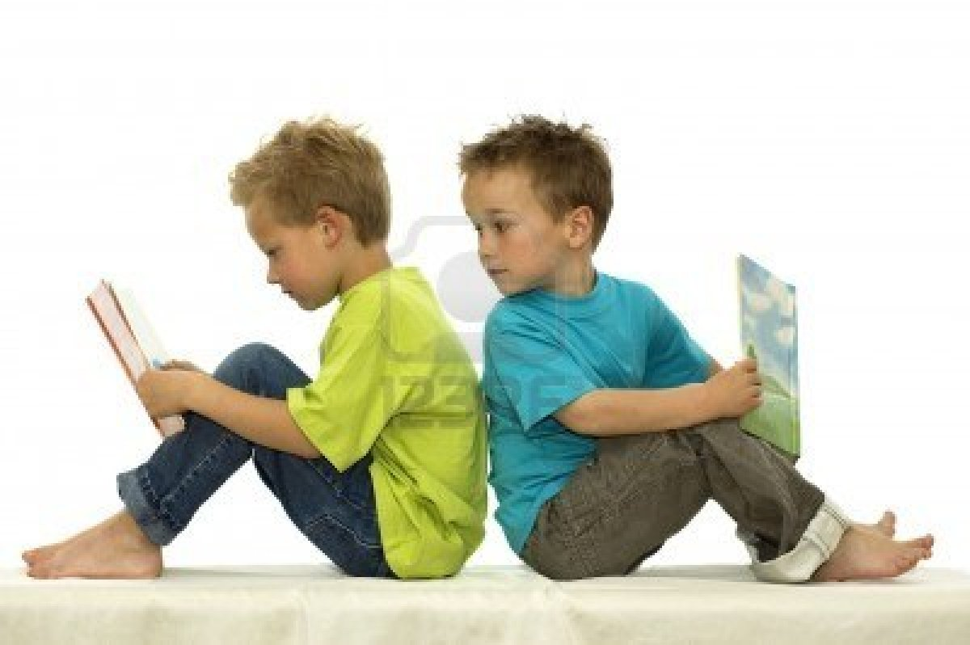
Умение общаться со сверстниками и взрослыми
ребенок легко вступает в контакт,
не агрессивен,
умеет находить выход
из проблемных
ситуаций общения,
признает авторитет взрослых

Slide 7
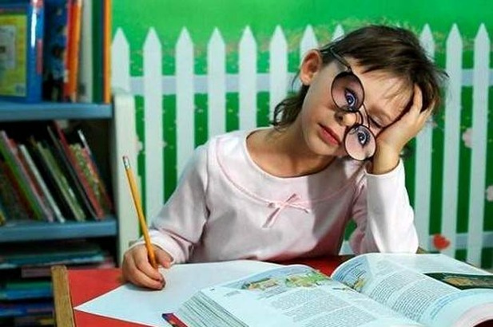
Умение делать не только то, что хочется, но и то, что потребуют

Slide 8
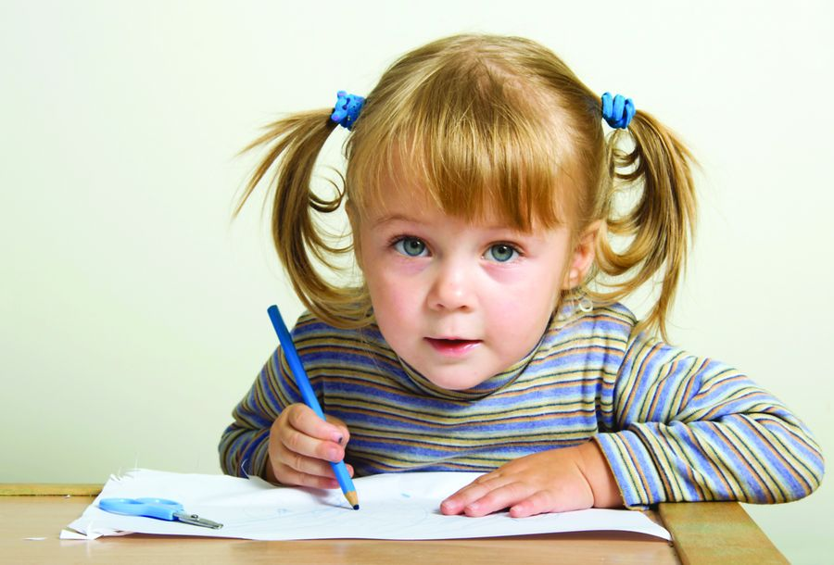
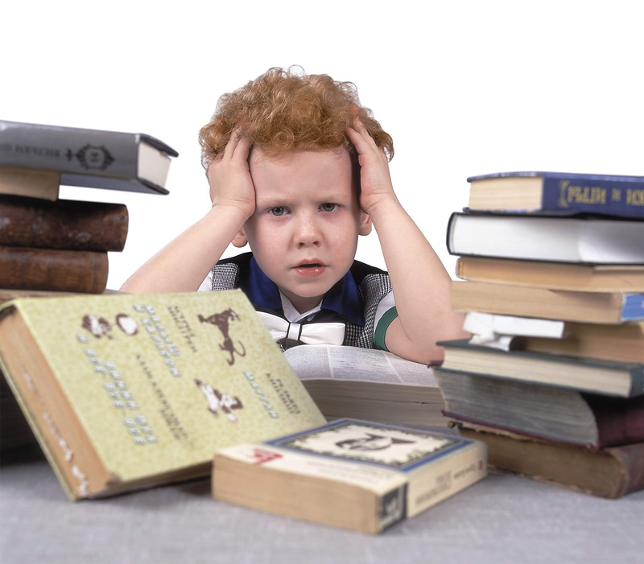
«Пустая голова не рассуждает,
Чем больше опыта
и знаний имеет голова,
тем больше способна
она рассуждать».
П.П.Блонский

Slide 9
Интеллектуальная готовность ребенка к школе:
развитие мелких мышц руки (рука развита хорошо, ребенок уверенно владеет карандашом, ножницами);
координация в системе глаз - рука (ребенок может правильно перенести в тетрадь простейший графический образ - узор, фигуру - зрительно воспринимаемый на расстоянии (например, из книг);
развитие логического мышления (способность находить сходства и различия разных предметов при сравнении, умение правильно объединять предметы в группы по общим существенным признакам);

Slide 10
Какие занятия полезны для ребенка в период его подготовки к школе?
1. Развитие мелких мышц руки:
работа с конструкторами разного типа;
работа с ножницами, пластилином;
рисование в альбомах (карандашами, красками).
2. Развитие познавательных способностей (развитие памяти, внимания, восприятия, мышления).

Slide 11

Спасибо за внимание!

